Slide 1
PROPOSAL
Forum Komunikasi Masyarakat
Cerdas Anak Indonesia

Slide 2
LATAR BELAKANG ……
Pendidikan merupakan kunci untuk semua kemajuan dan perkembangan yang berkualitas, dimana dengan pendidikan manusia dapat mewujudkan semua potensi dirinya baik sebagai pribadi maupun sebagai warga masyarakat.
Pemahaman Empat Pilar Kebangsaan : Pancasila, UUD 45, NKRI dan Bhineka Tunggal Ika, sesungguhnya bukan hanya untuk dimasyarakatkan atau cuma untuk diucapkan semata atau bahan untuk didiskusikan saja, tetapi lebih dari itu, empat pilar itu harus menjadi jiwa yang nilai-nilai luhurnya dapat diimplementasikan menjadi budaya yang senantiasa dihayati diamalkan dan dilestarikan dalam kehidupan sehari-hari oleh seluruh anak bangsa Indonesia.
Kendala dan efektifitas penyampaian pesan dan komunikasi yang sulit kepada masyarakat secara tepat waktu dan tepat guna
Pemberian informasi yang sitematis oleh sebuah media online secara personal, akan berhasil mematri ingatan akan profil dan sosoknya ke dalam persepsi publik.

Slide 3
MAKSUD DAN TUJUAN …….
Ikut serta membangun karakter anak bangsa demi menjaga keutuhan NKRI dan membentuk anak bangsa berkhlak mulia melalui pembentukan karakter kebangsaan Pancasila, UUD 45, NKRI dan Bhineka Tunggal Ika.
Meningkatkan kualitas anak bangsa melalui situs yang menyediakan fasilitas pembelajaran / pendidikan yang dapat diakses oleh para siswa dan masyarakat sehingga terbentuk “Cerdas Anak Indonesia”
Meningkatkan efektifitas penyampaian pesan dan komunikasi KEPALA DAERAH (GUBERNUR / BUPATI / WALIKOTA) kepada dan dari masyarakat sehingga tepat waktu, tepat guna dan tepat sasaran dengan memanfaatkan teknologi informasi dan komunikasi.

Slide 4
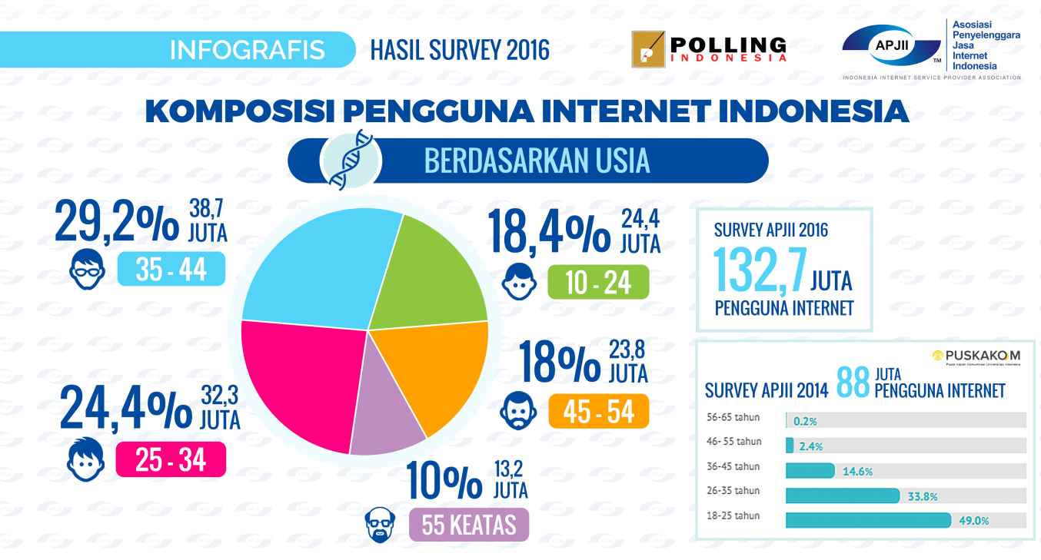
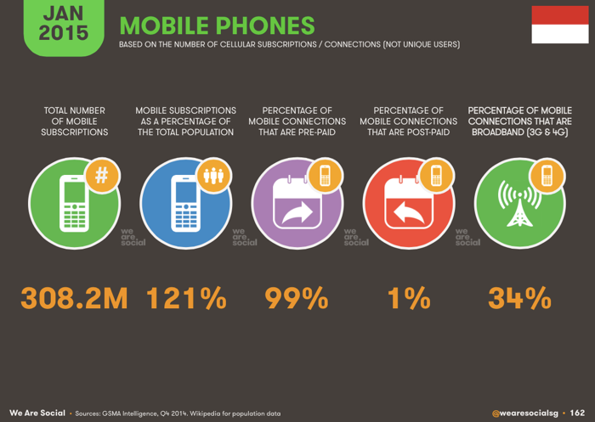
Data Statistik
Data Statistik Pengguna Internet dan Telepon Seluler (ponsel) di Indonesia
Total pengguna ponsel yang terdaftar di Indonesia pada Januari 2015 mencapai 308,2 juta orang
Pengguna aktif ponsel di Indonesia tahun 2016 mencapai 281,9 juta orang
Pengguna aktif smartphone di Indonesia 80 % mengunakan smartphone Android

Slide 5
FORUM KOMUNIKASI KABUPATEN / KOTA …..
CERDAS ANAK KABUPATEN / KOTA……..
Kartu Cerdas/Edu Voucher
Forum Komunikasi
Online e-TryOut
Prediksi Soal-Soal UN
E – Flash Card
Edu Games
Latihan Soal CPNS
TOEFL, TOEIC dan HSK
Animasi Nachabu
Pembentukan Nilai Kebangsaan
Motivasi Harian
Dll
Informasi Personal
Informasi (Dinas atau Tim)
Informasi (Program)
Informasi Regional Even dan Peta
Audio/Video (Multimedia)
Plugins Social Media

Slide 6
Anak-anak SD/SMP/SMA
- Online e-TryOut - Latihan Soal CPNS
Prediksi Soal-soal UN - Latihan TOEFL, TOEIC dan HSK
- E-Flashcard - Animasi Nachabu
- Edu Games - Dan lainnya
Peduli Pendidikan
Website Kab /Kota
Kab/kota.ilmci.com
Form Profil Pengguna
Nama :
Alamat :
No. Telp :
Email :
Kartu Cerdas/ Edu Voucher
Mobile Apps
Mobile Apps
Orang Tua / Dewasa
Informasi Personal
Informasi (Dinas atau Tim)
Informasi (Program)
Informasi Regional Event dan Peta
Audio/Video (Multimedia)
Plugins Social Media
Forum Komunikasi Masyarakat
Video
Audio
Text
Bupati / Walikota
EMAIL
Feedback

Slide 7
Manfaat….
VIA WEB APPS (SUB DOMAIN) KEPALA DAERAH
1. Membantu Kepala Daerah untuk melakukan sosialisasi program-program.
2. Pemuatan profile Kepala Daearah dan semua kegiatan terkait lainnya.
3. Wahana penyampaian visi dan misi serta program/kegiatan yang sudah, sedang dan
yang akan dilakukan di tengah-tengah masyarakat.
4. Sebagai sarana menunjukan kepedulian Kepala Daerah terhadap pendidikan anak bangsa dan pembentukan nilai – nilai karakter anak bangsa
VIA MOBILE APPS
Jembatan komunikasi dalam mensosialisasikan dan penyampaian program kerja yang sudah, sedang dan akan dilaksanakan, dimana Kepala Daerah dapat menyapa seluruh warga masyarakat dan memberikan informasi langsung.
Berisikan fitur sbb :
Informasi personal Kepala Daerah
Informasi dinas – dinas terkait
Informasi program kerja.
Informasi regional event dan peta.
Berita / pesan terakhir.
Berisi teks, audio dan video yang akan disampaikan kepada masyarakat melalui HP mereka tanpa biaya pulsa, dapat dilakukan 5 X perhari.

Slide 8
Yang Ditawarkan….
Dalam rangka mendukung “Cerdas Anak Indonesia” dan “Pembentukan Nilai Karakter Bangsa Demi Keutuhan NKRI dan Peduli Pendidikan Anak Bangsa” terutama untuk anak – anak melalui Kartu Cerdas/ Voucher Pendidikan sebagai sarana pembelajaran anak Indonesia dan pencitraan Kepala Daerah.
Memanfaatkan Forum Komunikasi Masyarakat sebagai solusi yang efektif dalam penyampaian pesan kepada masyarakat dan sebaliknya.

Slide 9
FASILITAS YANG DIDAPAT …..
● FACTUAL LEARNING
● E -TRY OUT
●PREDIKSI SOAL-
SOAL UN
●E-FLASHCARD
●EDU GAMES
●ANIMASI NACHABU
●TOEFL, TOEIC, HSK
●E-KULINER
●DLL
WEB APPS
●TEXT
●AUDIO
●VIDEO
MEDIA
MOBILE APPS
PENYAMPAIAN INFORMASI
KONSOLIDASI & KOMUNIKASI
AJANG SILATURAHMI
DLL
KOMSOS

Slide 10
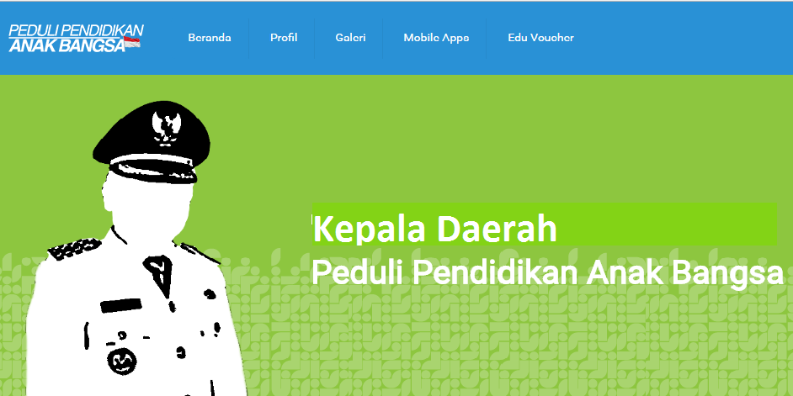
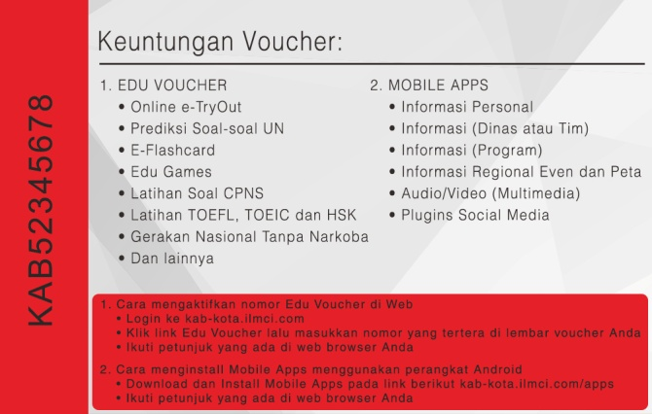
CONTOH DESIGN HEADER WEBSITE
CONTOH DESIGN KARTU CERDAS (EDU VOUCHER)

Slide 11
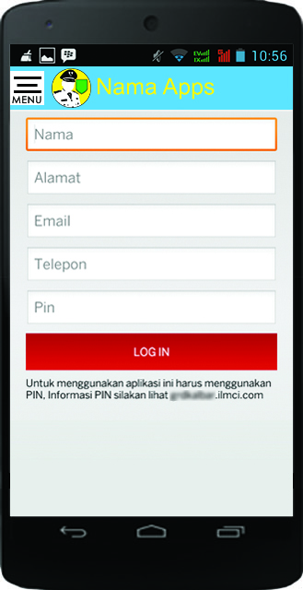
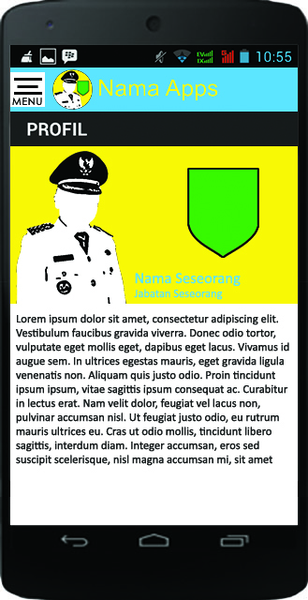
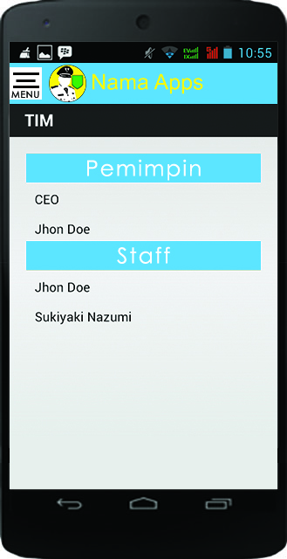
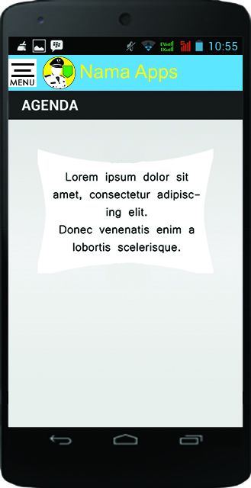
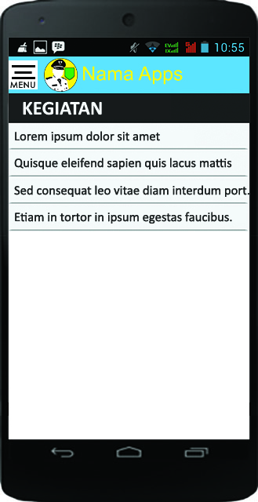
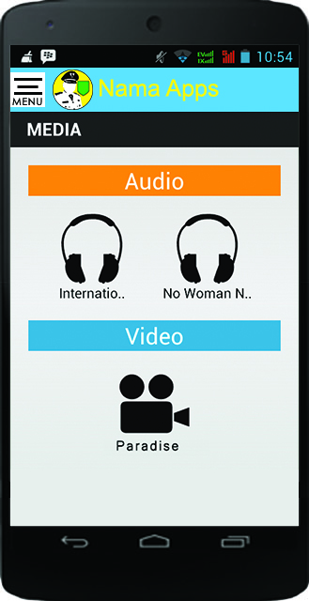
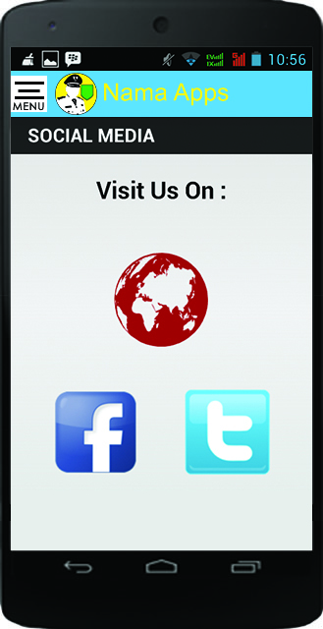
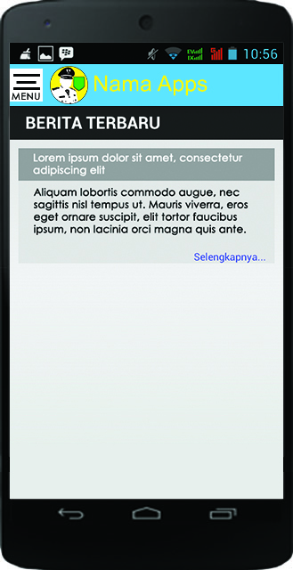
Mobile Apps….
Tombol Icon di Handphone
(Alert & Push Message)
Form Profil
Pengguna
(Hanya satu kali)
Halaman Muka
Halaman Profil
Informasi Tim
Informasi Agenda
Informasi Program
Informasi
Audio & Video
Plugins Social Media
Berita Terbaru

Slide 12
TABEL PERBANDINGAN
Perbandingan | BB-koe | ZN | ILMCI Edu Voucher + FKM
Harga | Rp 50.000,- | Rp. 150.000,- | Rp. ……….
Masa berlaku | 7 hari | 1 bulan | 12 bulan
Fasilitas : | Video Pembelajaran | Video Pembelajaran | Online e-TryOut
 | Tanya Jawab Online | Tryout UN | Prediksi Soal-soal UN
 | Try Out | Terdapat 1000 soal | E-Flashcard
 | Terdapat 1000 soal |  | Edu Games
 |  |  | Latihan Soal CPNS
 |  |  | TOEFL, TOEIC dan HSK
 |  |  | Animasi Nachabu
 |  |  | Resep Kuliner
 |  |  | Motivasi Harian dll
 |  |  | FORUM KOMUNIKASI MASYARAKAT Halaman Awal Informasi Profil Informasi Dinas/Tim Informasi Agenda Informasi Program Informasi Media Plugins Social Media Berita Terbaru
± 60.000 soal

Slide 13
ILUSTRASI PERBANDINGAN…..
FORUM KOMUNIKASI MASYARAKAT
Versus
SMS BLASTING
Forum Komunikasi Masyarakat
SMS Blasting
Fasilitas :
Text, Audio, Video, Gambar
Feedback Masyarakat
Biaya = Nol (0)
Hemat (Text only) :
Per hari : Rp. 50.000.000,-
Per bulan : Rp. 1.500.000.000,-
Per tahun : Rp. 18.000.000.000,-
(diluar audio, video, gambar)
Fasilitas :
Text
Biaya
Ilustrasi :
Dilakukan : 5 kali sehari
Biaya SMS : Rp. 100 / sms
Penerima SMS :100.000 orang
Maka total biaya : 5 x 100 x 100.000
= Rp. 50.000.000 per hari

Slide 14
Yang Perlu Disiapkan Kepala Daerah …
VIA KARTU CERDAS / EDU VOUCHER /MOBILE APPS 1. Mempersiapkan photo-photo pribadi dan kegiatan Kepala Daerah
2. Profile / data-data Kepala Daerah
3. Visi dan misi Kepala Daerah
4. Tagline, tema, slogan, motto dan jargon dari Kepala Daerah
5. Berita dan informasi tentang Kepala Daerah
6. Corporate colour / warna khas dari Kepala Daerah
SAYEMBARA / HADIAH (Optional)
Yang perlu dipersiapkan oleh Kepala Daerah adalah hadiah menarik berupa : handphone, smartphone, laptop, camera, dll.
Sayembara ditujukan untuk pengkondisian pertanyaan-pertanyaan yang mengarah kepada Kepala Daerah (Factual Mindset Conditioning)

Slide 15
Terima Kasih
ILMCI Corporation
Jl. Raya DuriKosambi No. 168H
Jakarta Barat 11750
Telp : 62-21 5453235 / 36
Fax : 62-21 5452986
Email : support@ilmci.com

